Slide 1
Presenta…
¡Vamos por la Ciudad!
Let’s go to the City!

Slide 2
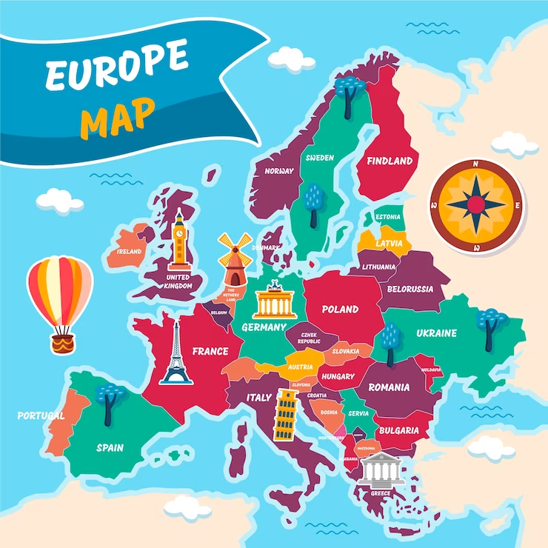
El pais de España
Country of Spain

Slide 3
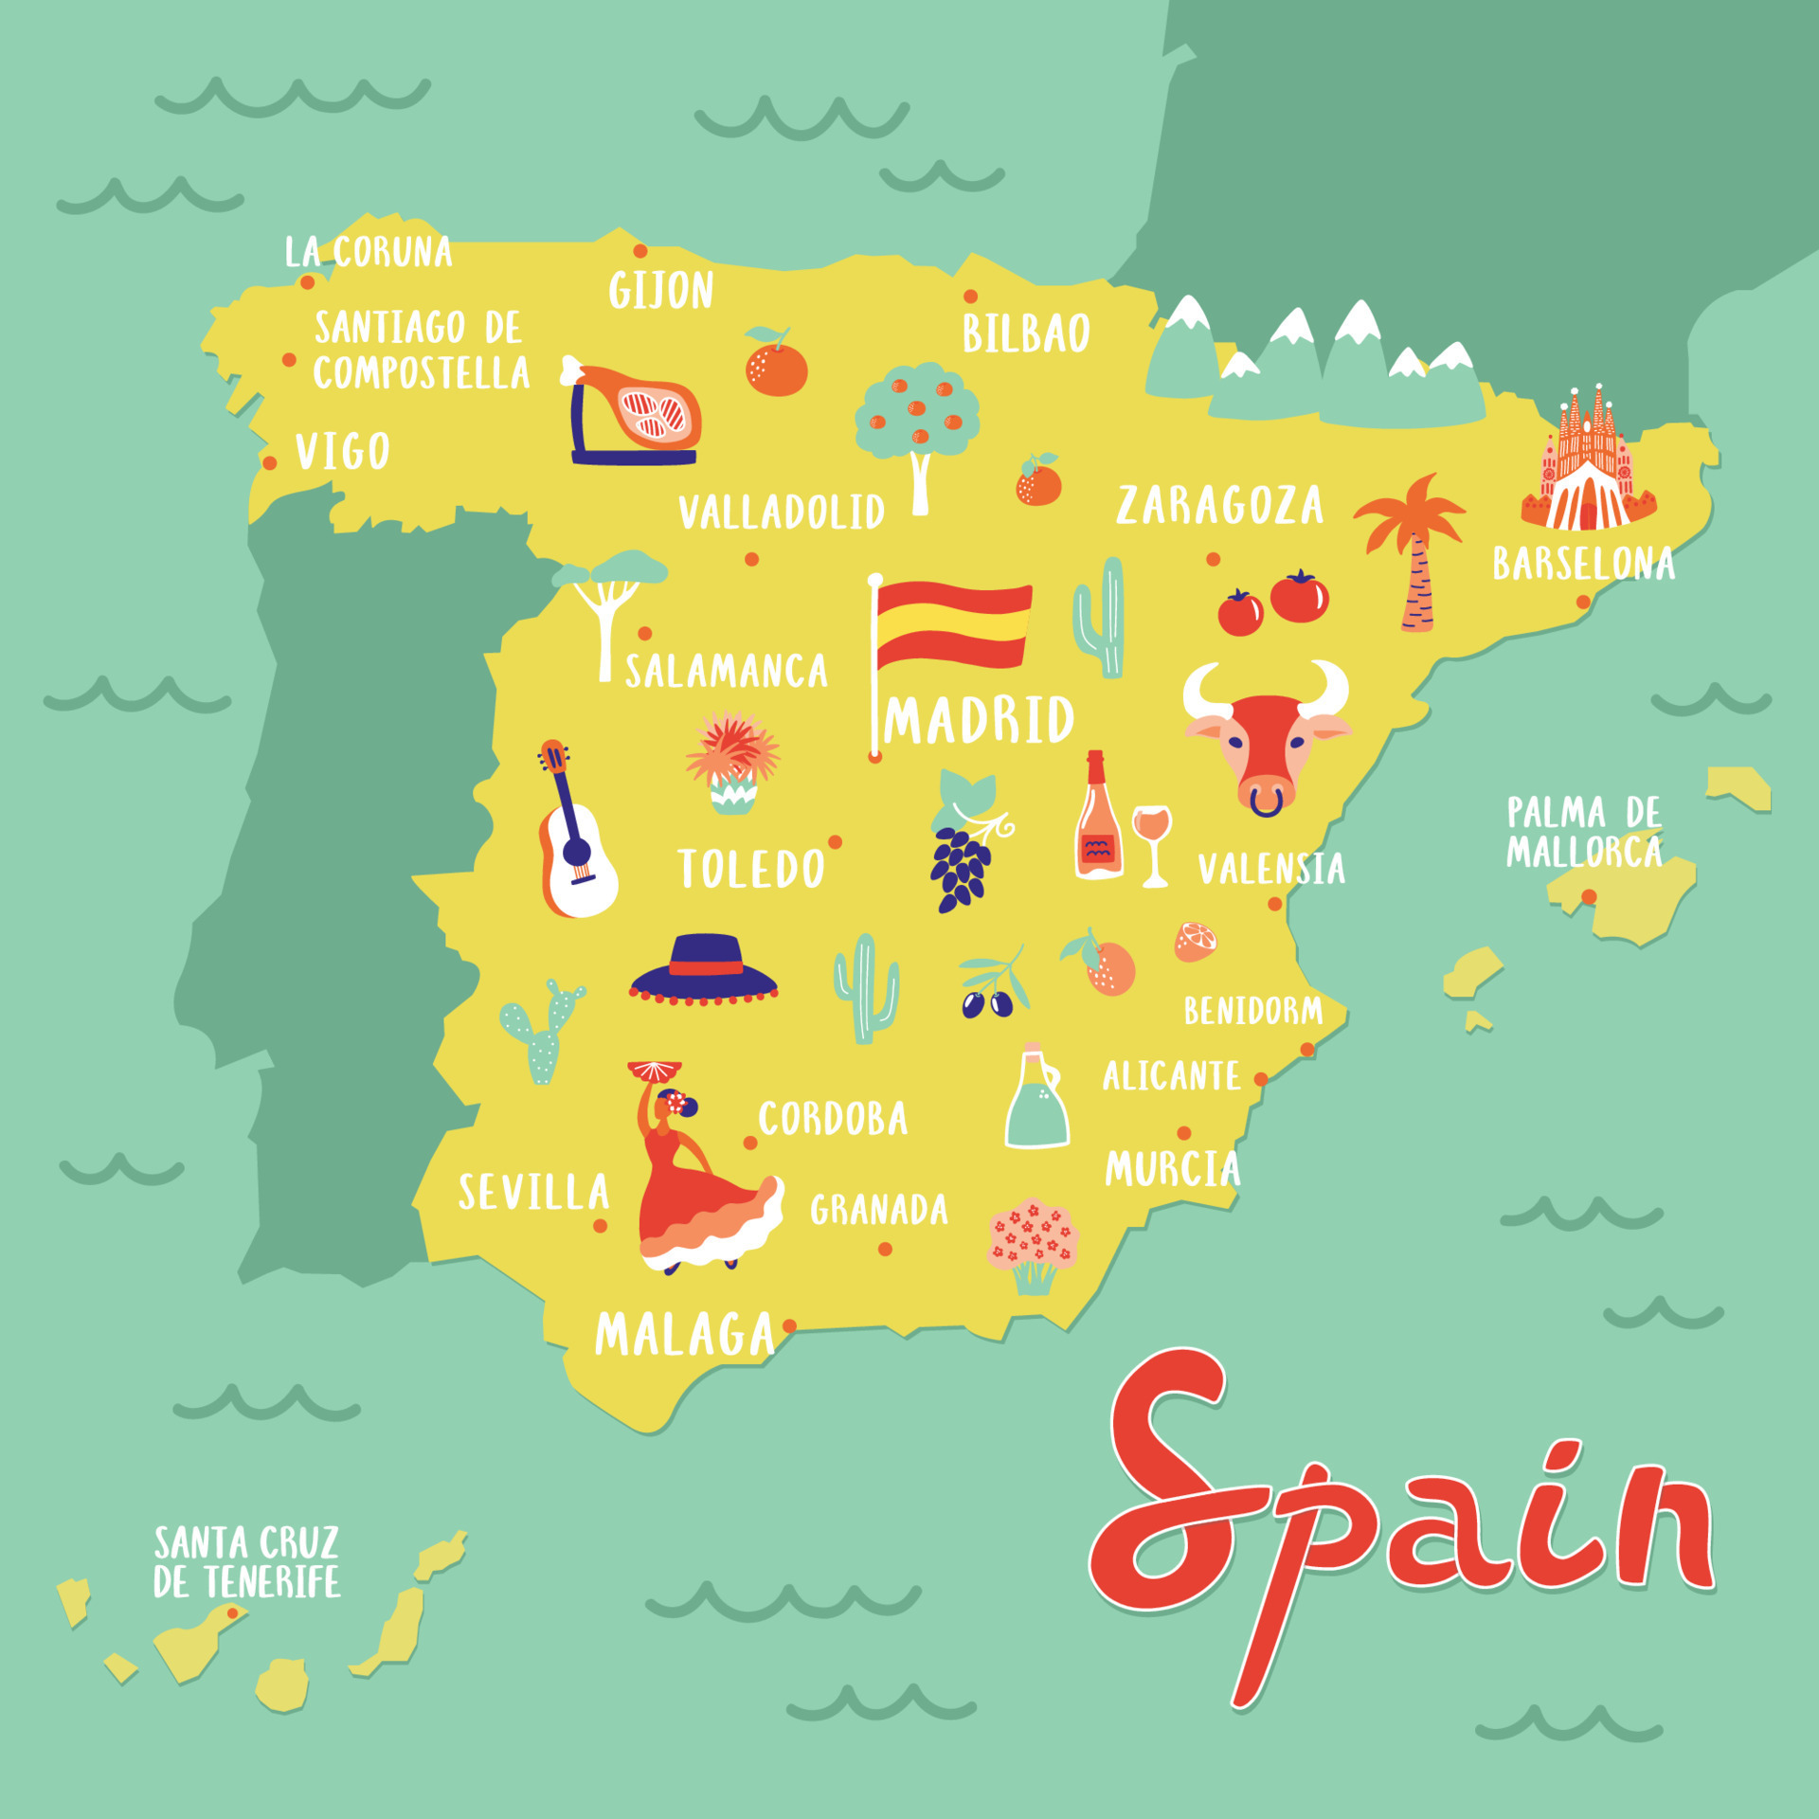
Ciudad de Madrid
City of Madrid
The capital and largest city of Spain
Located at the center of the country

Slide 4
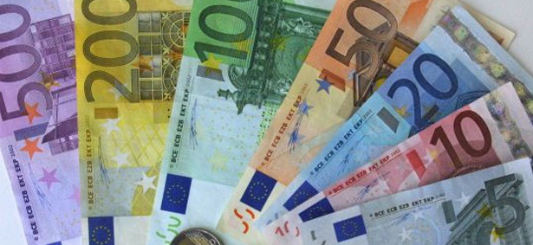
Like most other European countries, España uses the Euro for their currency

Slide 5
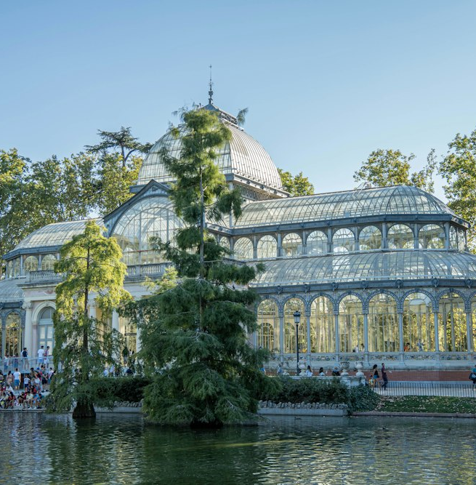
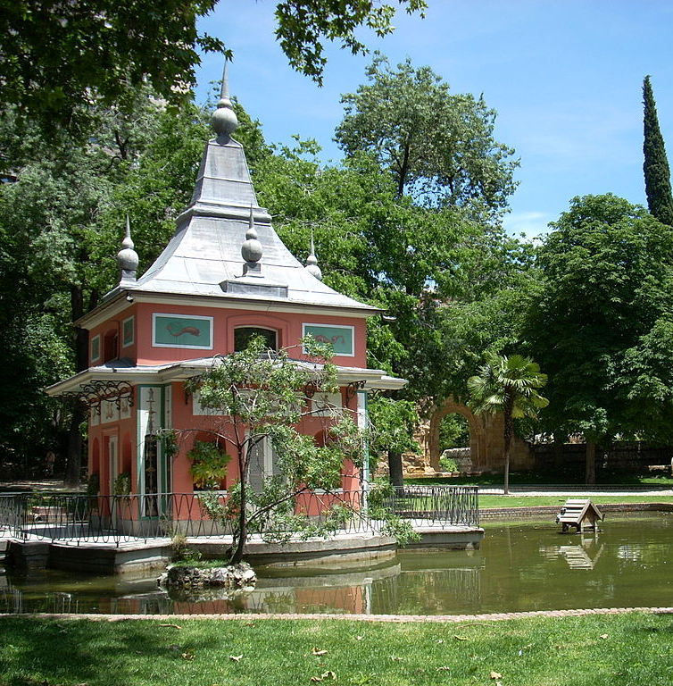
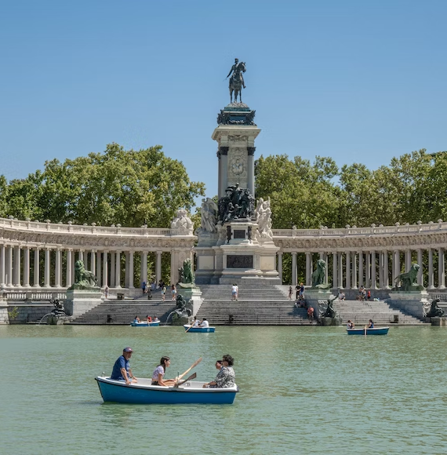
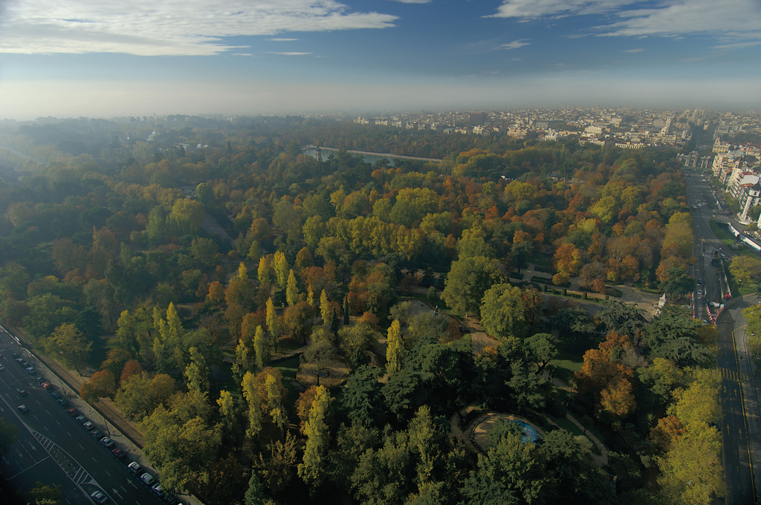
Crystal Palace
Casita del Pescador
Estanque Retiro
El Parque del Buen Retiro (The Park of the Pleasant Retreat)
One of the largest parks in Madrid

Slide 6
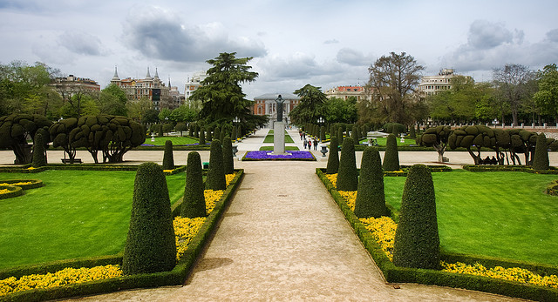
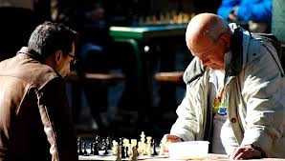
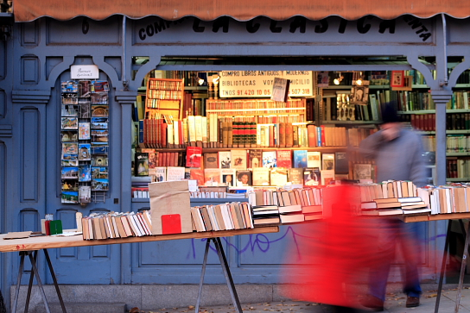
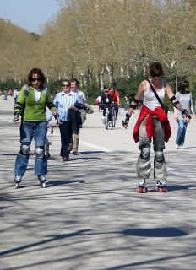
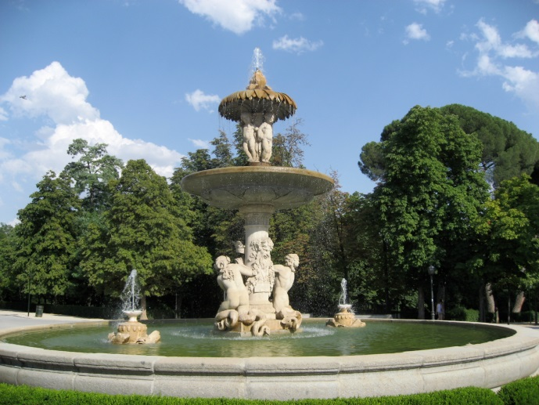

Slide 7
El Tiovivo en el parque de atracciones
A historic carousel in the amusement park
http://www.parquedeatracciones.es/

Slide 8
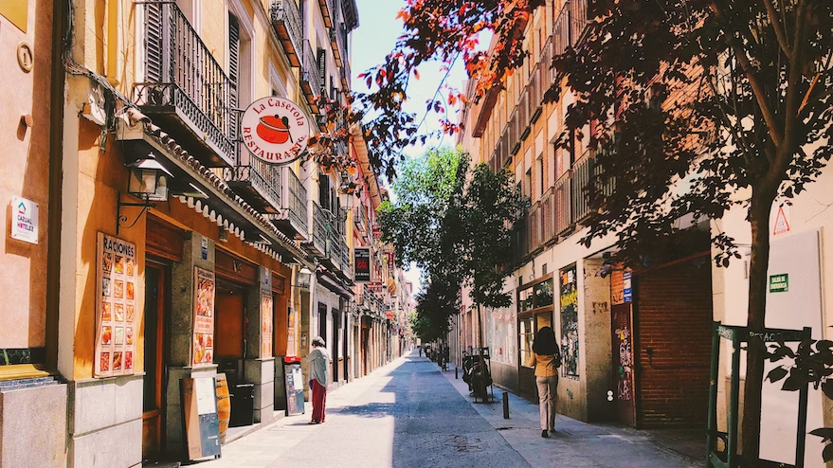
Voy a (To the tune of “My Bonnie”)
Voy a correr en España (gesture running in place)
Voy a pasear en Madrid (clap)
Voy a jugar en España (gesture a kick)
Oh voy a bailar en España (spin with hands in the air)
Voy a
Voy a
Oh, voy a
Bailar en España (spin with hands in the air)
Voy a
Voy a
Oh, voy a
Bailar en España (spin with hands in the air)

Slide 9
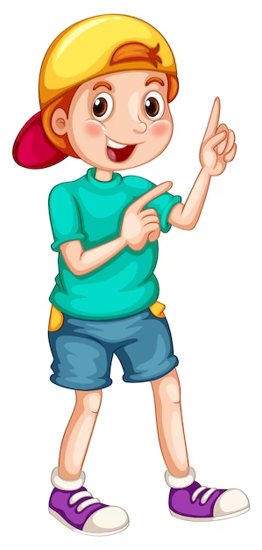
I am going to..
=
Voy a..

Slide 10
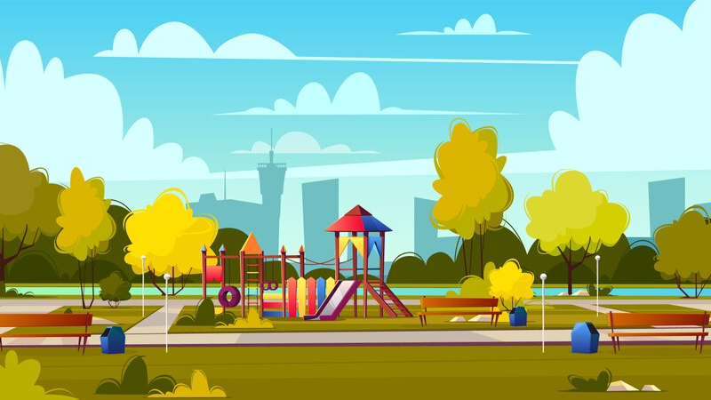

Slide 11
The park
=
El parque

Slide 12
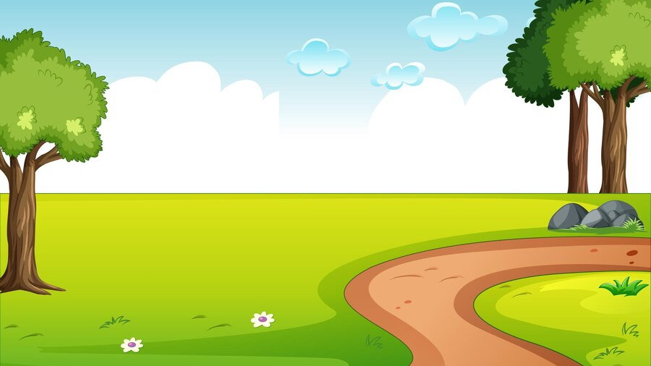
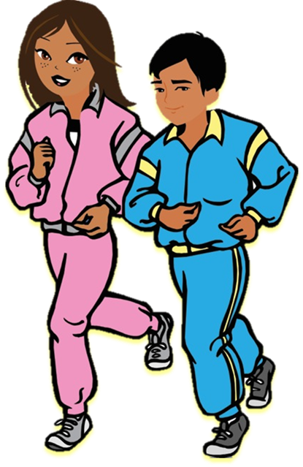
Dani
Beto

Slide 13
To run
=
Correr

Slide 14
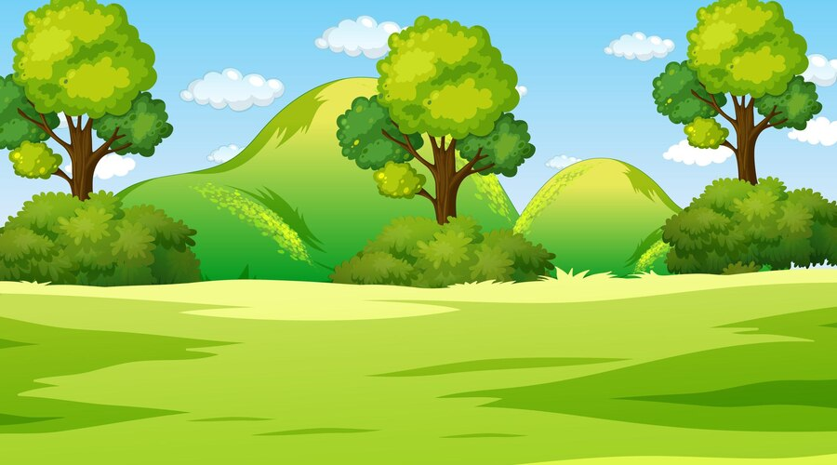
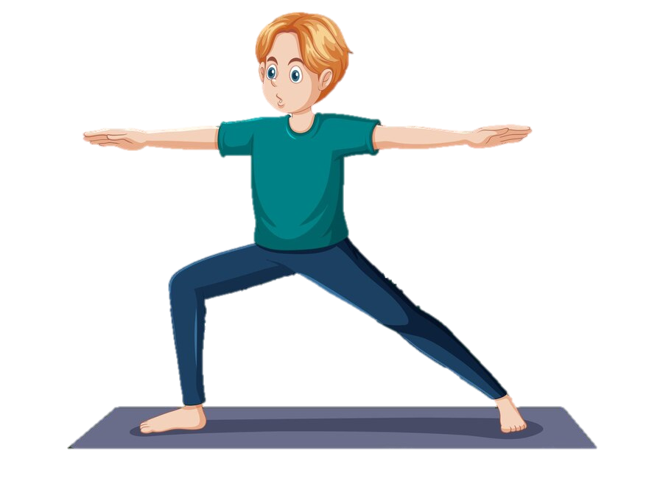
To exercise

Slide 15
To exercise
=
Hacer ejercicios

Slide 16
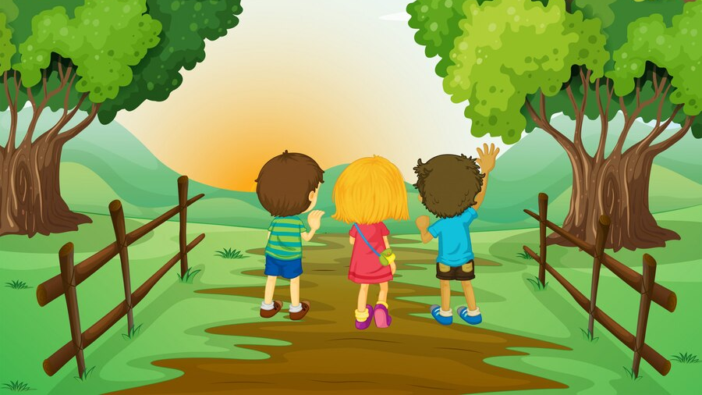
To take a stroll/walk

Slide 17
To take a stroll/walk
=
Pasear

Slide 18
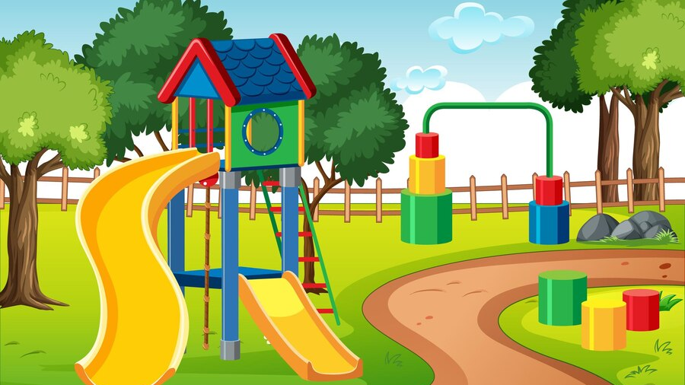
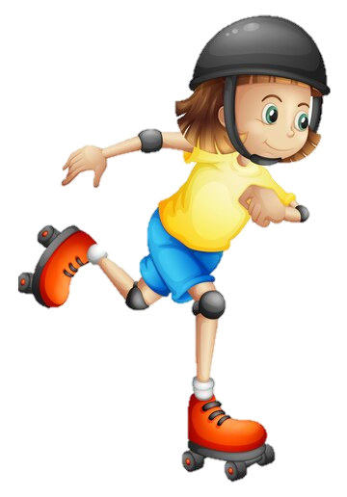
To rollerblade

Slide 19
To rollerblade
=
Patinar en línea

Slide 20
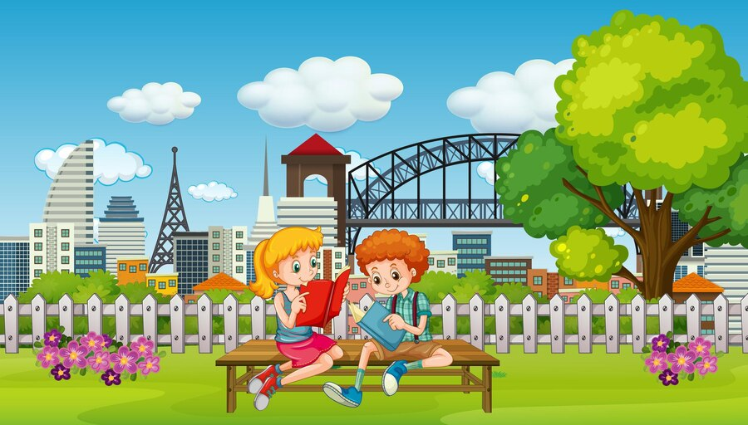
To read

Slide 21
To read
=
Leer

Slide 22
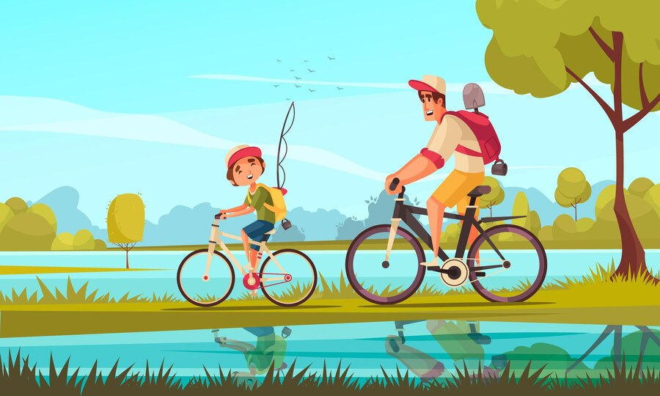
To ride a bike (bicycle)

Slide 23
To ride a bike (bicycle)
=
Montar (andar) en bici (bicicleta)

Slide 24
¿Cual es?

Slide 25
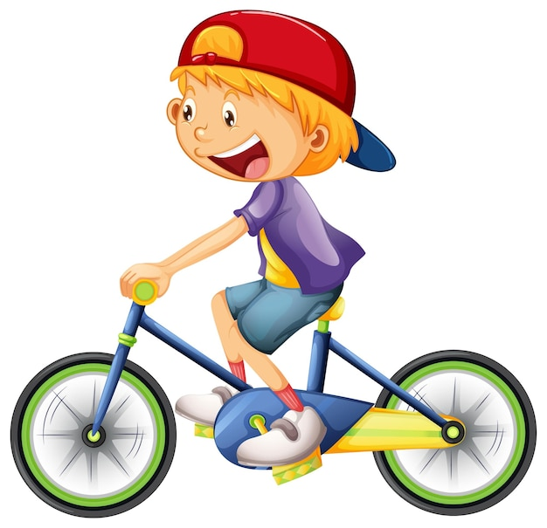
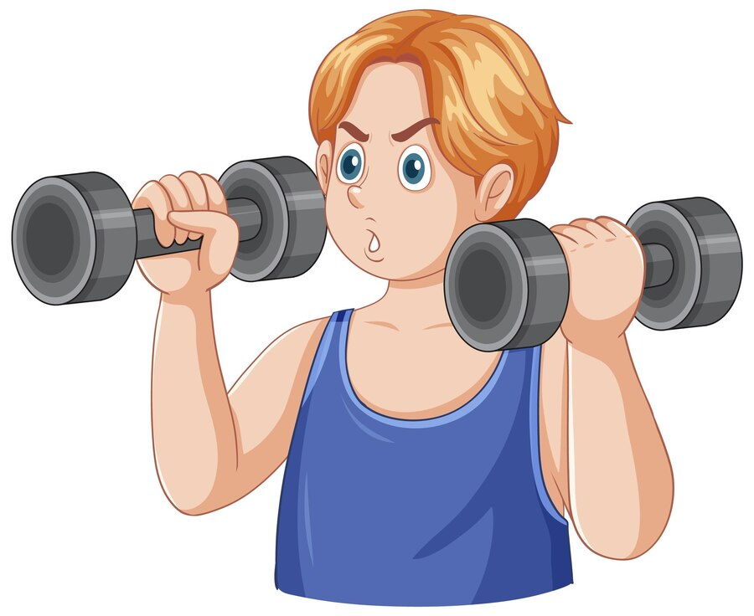
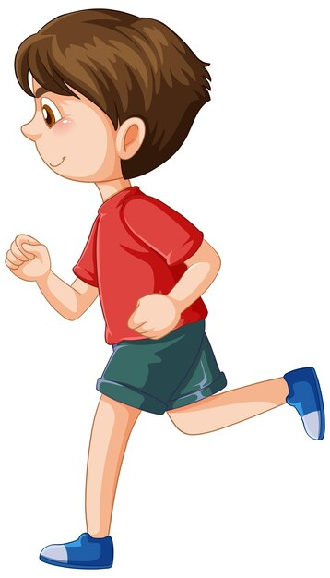
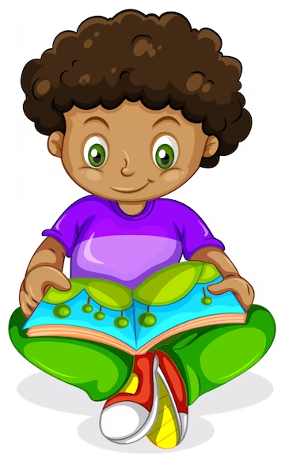
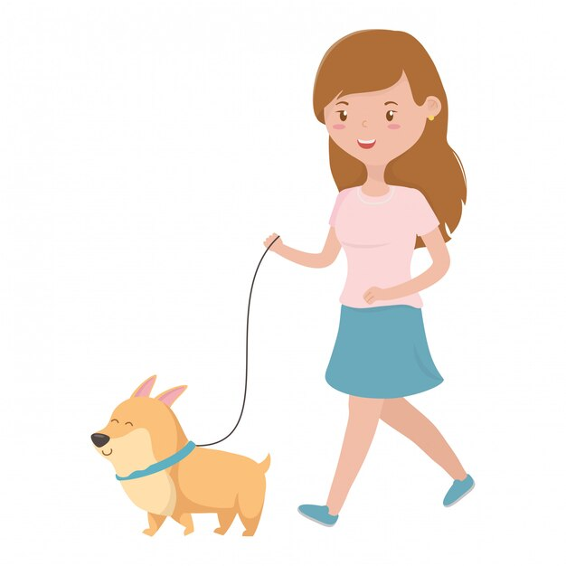
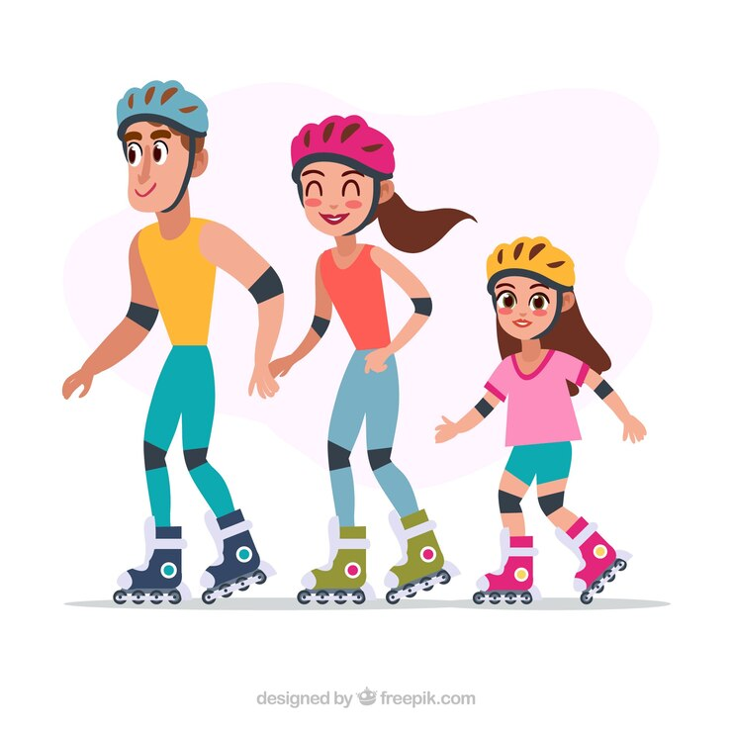
Voy a..

Slide 26
Buenas Noches
Buenas noches,
Buenas noches
¿Cómo estás?,
¿Cómo estás?
Muy bien, gracias,
Muy bien, gracias
Ya me voy, Ya me voy

